Slide 1



Multimedia

Slide 2

webOS OSE의 Multimedia
Web 표준 부터 webOS Media 활용까지

Slide 3
| Media Framework
webOS OSE에서 미디어 스트리밍 처리와 미디어 기기와의 연결과 같은 멀티미디어 관리 기능을 미디어 프레임워크를 통해 제공
Multimedia
-
Media
Framework
| 주요 요소
uMediaServer (uMS)
g-media-pipeline
GStreamer

Slide 4
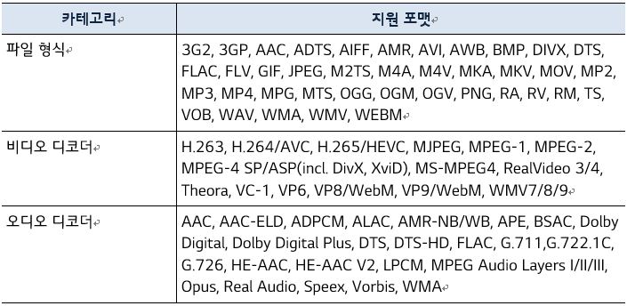
| 지원 포맷
webOS OSE에서 미디어 스트리밍 처리와 미디어 기기와의 연결과 같은 멀티미디어 관리 기능을 미디어 프레임워크를 통해 제공
Multimedia
-
Media
Framework

Slide 5
| 지원 플레이어 형식
webOS OSE에서 미디어 스트리밍 처리와 미디어 기기와의 연결과 같은 멀티미디어 관리 기능을 미디어 프레임워크를 통해 제공
Multimedia
-
Media
Framework
URI 플레이어 (managed case)
URI 기반 미디어 데이터를 재생하는 데 사용
uMS를 통하여 전달된 미디어 재생 요청을 처리
Buffer 플레이어 (unmanaged case)
버퍼 기반 미디어 데이터를 재생하는 데 사용
uMS를 경유하지 않고 직접 미디어 파이프라인에 미디어 요청을 전달
일반적으로 네이티브 앱에서의 미디어 요청을 처리할 때 사용

Slide 6
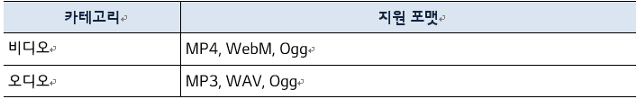
| Web Standards
웹 사이트를 작성하는 데 사용하는 기술 (HTML, Javascript, CSS)
웹 상의 멀티미디어에는 이미지, 사운드, 음악, 비디오 등 브라우저에서 웹 표준에 따라 멀티미디어 처리를 위한 기술 지원
webOS OSE의 웹 앱에서도 웹 표준 기술을 이용한 멀티미디어 구현 가능
Multimedia
-
Web Standard
| 지원 포맷

Slide 7
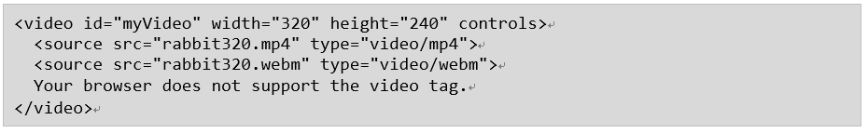
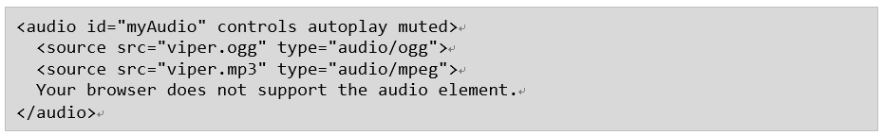
| <video> Element
HTML <video> 요소를 사용하여 웹 문서 안에 비디오 콘텐츠를 삽입
Multimedia
-
HTML Elements
| <audio> Element
HTML <audio> 요소를 사용하여 웹 문서 안에 오디오 콘텐츠를 삽입

Slide 8
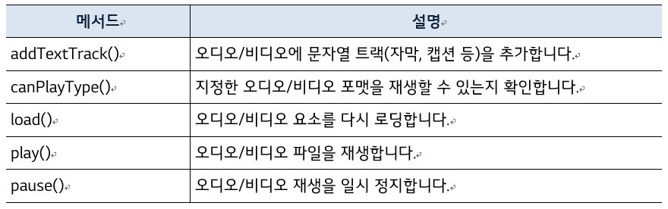
| JavaScript (HTMLMediaElement)
JavaScript를 사용하여 HTML Audio/Video 요소를 제어할 수 있음
HTMLVideoElement 요소는 비디오 처리에 필요한 인터페이스를 제공하며 HTMLMediaElement 요소를 상속
HTMLAudioElement 요소는 오디오 처리에 필요한 인터페이스를 제공하며 HTMLMediaElement 요소를 상속
Multimedia
-
JavaScript
| 대표 메서드

Slide 9
| 실습 - JavaScript를 이용해 Video 재생 정지 구현
시나리오
HTML 요소와 Javascript 코드를 이용해 Video Audio 파일을 실행 정지 해본다.
결과
정상적으로 파일이 동작하는지 확인
참고자료
bit.ly/3XrTjey
Multimedia
-
JavaScript

Slide 10
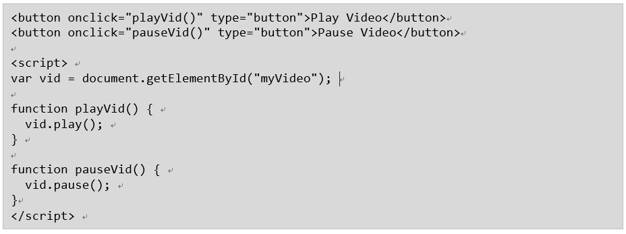
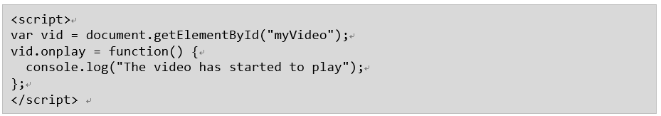
| 실습 - JavaScript를 이용해 Video 재생 정지 구현
Multimedia
-
JavaScript
Video 요소가 재생 중일 때 콘솔 로그 메시지를 표시할 수 있음
이외에도 audio/video 관련 여러 속성 및 이벤트도 JavaScript에서 지원하므로, HTMLMediaElement 사양 문서 참조

Slide 11
| Web API
웹에서 미디어 처리를 위해 제공하는 API
Web API의 지원 범위는 브라우저 사양에 의해 결정
webOS OSE는 크로미움(Chromium)을 사용하므로, Web API의 지원 범위는 크로미움 기준을 따름
Web API의 사용과 관련된 자세한 내용은 Web API 가이드를 참고
Multimedia
-
Web API

Slide 12
| Web API를 활용한 Camera 제어 (Chromium 기반)
Media Streams API를 사용하여 webOS OSE 대상 기기에서 카메라를 제어하는 기능을 구현할 수 있음 (권장)
navigator.mediaDevices 객체를 통해 대상 media device에 대응하는 MediaDevices 인터페이스를 구현하는 기능을 제공
Multimedia
-
카메라 제어

Slide 13
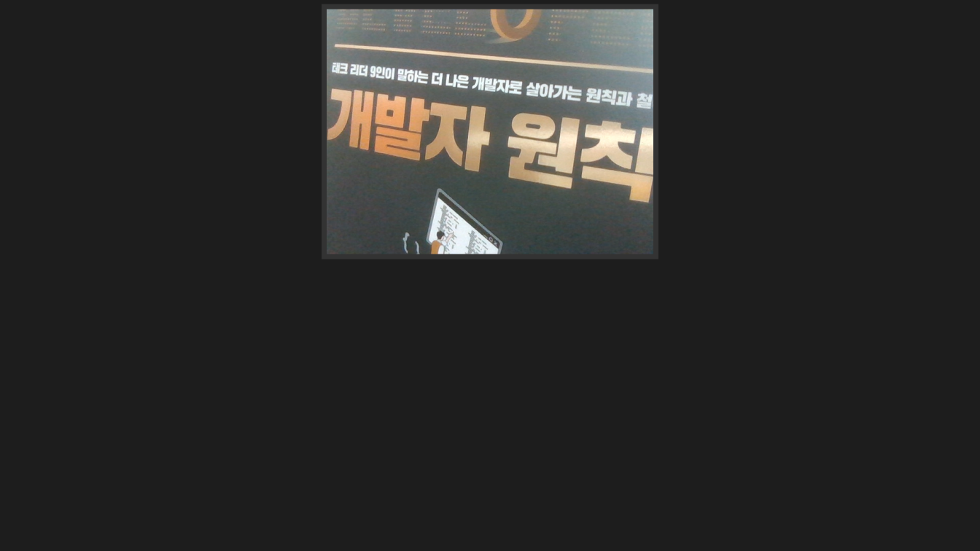
| 실습 - Web API를 활용한 Camera 제어
시나리오
Media Streams API를 사용하여 webOS OSE 대상 기기에서 카메라를 제어하는 기능을 구현
getUserMedia() 메서드를 사용하여 video 요소에 카메라 프리뷰 stream을 연결하여 재생
결과 WebCam을 통해 Preview화면을 확인
Multimedia
-
Web API
카메라 제어
참고자료
bit.ly/3S0kyth

Slide 14
| 웹 앱의 HTML 파일 수정
화면에 VideoElement 추가
sh
...
<body>
<div id="container">
<video autoplay="true" id="videoElement">
</video>
</div>
…
Multimedia
-
Web App 수정

Slide 15
| 웹 앱의 script 요소 수정
브라우저가 getUserMedia() 메서드 지원여부 확인
sh
...
<script>
function hasGetUserMedia() {
return !!(navigator.getUserMedia || navigator.webkitGetUserMedia ||
navigator.mozGetUserMedia || navigator.msGetUserMedia);
}
…
Multimedia
-
Web App 수정

Slide 16
| 웹 앱의 script 요소 수정
navigator.mediaDevices.getUserMedia() 메서드를 사용하여 video 요소에 카메라 프리뷰 stream을 연결하여 재생
sh
...
if (hasGetUserMedia()) {
// Good to go!
console.log("getUserMedia() is supported in your browser");
} else {
console.log("getUserMedia() is not supported in your browser");
}
var video = document.querySelector("#videoElement");
if (navigator.mediaDevices.getUserMedia) {
navigator.mediaDevices.getUserMedia({ video: true, audio: true })
.then(function (stream) {
video.srcObject = stream;
})
.catch(function (error) {
console.log("Something went wrong! " + error);
});
}
</script>
…
Multimedia
-
Web App 수정

Slide 17
| appinfo.json 수정
navigator.mediaDevices.getUserMedia() 메서드를 사용하여 video 요소에 카메라 프리뷰 stream을 연결하여 재생
sh
{
"id": "com.domain.webcam",
"version": "0.0.1",
"vendor": "My Company",
"type": "web",
"main": "index.html",
"title": "webcam",
"icon": "icon.png",
"allowVideoCapture": true,
"allowAudioCapture": true,
"enableWebOSVDA": true
}
Multimedia
-
Web App 수정

Slide 18
| webOS OSE 멀티미디어
미디어 관리 및 제어에 필요한 서비스 및 API를 제공
webOS OSE 앱의 미디어 제어는 브라우저, Qt와 같은 프레임워크를 통해서 제어하는 것을 권장
Multimedia
-
webOS OSE
Multimedia
| webOS 미디어 서버(uMediaServer, uMS)
미디어 프레임워크의 서버 역할을 하며, 앱이 미디어 콘텐츠(비디오/오디오)를 재생할 수 있도록 인터페이스를 제공 및 미디어 플레이어 생명주기를 관리
Managed case의 미디어 파이프라인과 unmanaged case의 미디어 파이프라인을 처리

Slide 19
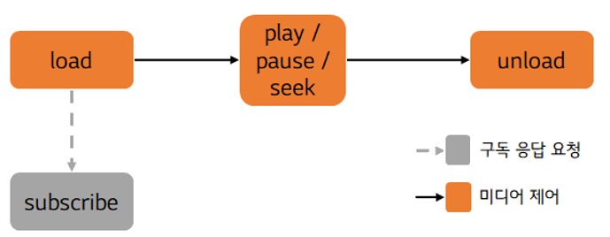
| 미디어 제어
com.webos.media API를 통해 제공
managed case의 미디어 재생과 관련된 메서드는 load, play, seek
Multimedia
-
Media Server

Slide 20
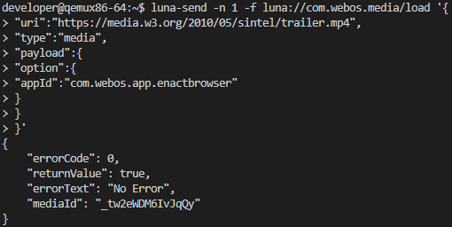
| 실습 – [LS2API] media load
시나리오
luna-send 명령어를 이용해 shell을 통해 미디어를 Load
미디어 load: 웹에 업로드 되어 있는 trailer.mp4 파일
https://media.w3.org/2010/05/sintel/trailer.mp4
지정한 앱에서 해당 미디어 파일을 불러오도록 호출
“com.webos.app.enactbrowser”에서 호출
결과
정상적으로 미디어 파일이 로드 되고 “mediaId”가 할당되었는지 확인
Multimedia
-
Media Server
Notes:
10분 안에

Slide 21
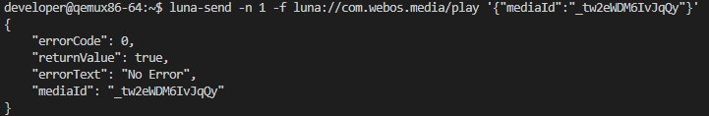
| 실습 – [LS2API] media play / pause / seek
시나리오
luna-send 명령어를 이용해 shell에서 미디어를 play / pause / seek
미디어 play: 로드된 미디어 파일에 할당된 Id를 이용하여 play
미디어 pause: 재생중인 미디어 파일에 할당된 Id를 이용하여 pause
미디어 seek: 재생중인 미디어 파일에 할당된 Id를 이용하여 seek
결과
정상적으로 미디어 파일이 실행되고 멈추는지 확인
Multimedia
-
Media Server
Notes:
10분안에

Slide 22
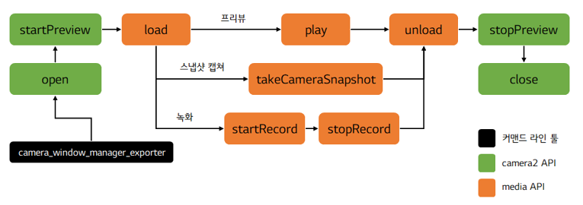
| 카메라 제어
com.webos.media API를 카메라 영상 녹화, 캡쳐 이미지 촬영, 그리고 프리뷰 영상 확인 기능 사용
camera2 API와 함께 이용 필요
managed case의 미디어 재생과 관련된 메서드는 load, play, seek
Multimedia
-
Media Server

Slide 23
| camera_window_manager_exporter
프리뷰 영상을 표시할 윈도우를 생성
카메라에서 발생하는 스트림을 표시할 윈도우 영역을 지정하는 작업을 수행
camera_window_manager_exporter [x] [y] [width] [height] &
sh
# /usr/sbin/camera_window_manager_exporter 0 0 640 480 &
exporter.initialize success
exported window ID is : _Window_Id_1
Multimedia
-
Camera 설정
Notes:
학생들이랑 함께.

Slide 24
| camerra2/open & camera2/setFormat
Media API를 통해 카메라 기능을 사용하기 위해 open
사용할 카메라 스트림의 포맷을 설정
sh
luna-send –n 1 –f luna://com.webos.service.camera2/open '{“id”:”camera1”}'
Multimedia
-
Camera 설정
sh
luna-send –n 1 –f luna://com.webos.service.camera2/setFormat '{
“handle”: ”6152”
“params”: {
“width”: 640,
“height”: 480,
“format”: “JPEG”,
“fps”: 30
}
}'

Slide 25
| camera2/startPreview
프리뷰를 실행하여 영상을 관리하는 Key 값을 획득
sh
luna-send –n 1 –f luna://com.webos.service.camera2/startPreview '{
“handle”: ”6152”
“params”: { “type”: ”sharedmemory”, “source”: ”0” },
“windowId”: “_Window_Id_1”
}'
Multimedia
-
Camera 설정

Slide 26
| 카메라 로드
webOS Media API를 활용하여 카메라를 uMS에서 사용할 수 있도록 설정
sh
luna-send -n 1 luna://com.webos.media/load '{
"uri":"camera://com.webos.service.camera2/7010",
"payload":{
"option":{
"appId":"com.webos.app.mediaevents-test",
"windowId":"_Window_Id_1",
"videoDisplayMode":"Textured",
"width":640,
"height":480,
"format":"JPEG",
"frameRate":30,
"memType":"shmem",
"memSrc":"7010"
}
},
"type":"camera"
}'
Multimedia
-
Camera 설정

Slide 27
| 영상 촬영 및 종료
로드한 카메라 장치를 사용해 영상을 녹화
로드한 카메라 장치를 사용해 영상을 녹화 종료
sh
luna-send -n 1 luna://com.webos.media/startCameraRecord '{
"mediaId" :" _qN2tQFvckNDdCX" ,
"location":"/media/internal/",
"format" :"MP4",
"audio":true,
"audioSrc":"pcm_input"
}'
Multimedia
-
Camera 설정
sh
luna-send -n 1 luna://com.webos.media/stopCameraRecord '{"mediaId":"_qN2tQFvckNDdCX"}'

Slide 28
| 화면 캡쳐
로드한 카메라 장치를 사용하여 카메라 프리뷰 프레임을 캡쳐
sh
luna-send -n 1 luna://com.webos.media/takeCameraSnapshot '{ "mediaId":"", "location":"/tmp/", "format":"jpg", "width":640, "height":480, "pictureQuality":30 }'
Multimedia
-
Camera 설정

Slide 29
| 카메라 연결 해제
카메라 파이프라인 연결 해제
프리뷰 영상을 중지
카메라 장치를 종료
sh
luna-send -n 1 -f luna://com.webos.media/unload '{"mediaId":"_Pvzj2FRn42sL99"}'
Multimedia
-
Camera 설정
sh
luna-send -n 1 -f luna://com.webos.service.camera2/stopPreview '{"handle":9383}'
sh
luna-send -n 1 -f luna://com.webos.service.camera2/close '{"handle":886}'

Slide 30
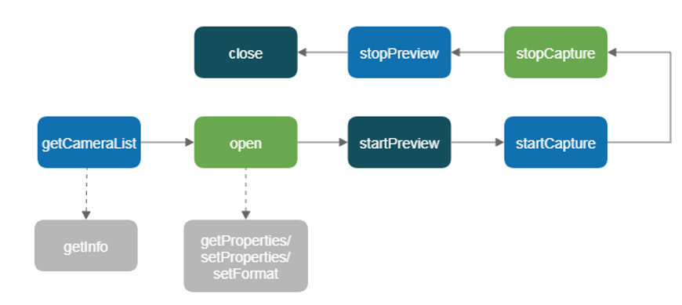
| 카메라 서비스
webOS OSE 대상 기기에 연결된 카메라 장치를 제어하여 프리뷰 확인 및 이미지 촬영을 할 수 있는 인터페이스를 제공 (com.webos.service.camera2)
실시간 카메라 프리뷰 영상 확인, 이미지 캡쳐(사진 촬영), 카메라 설정 변경 등의 작업 지원
Multimedia
-
Camera Service

Slide 31
| Camera Sevice API 설명 > camera api로 변경
API | 설명
close | 카메라와 webOS 기기의 연결을 종료
getCameraList | webOS 기기에 연결된 카메라 정보를 확인 기기에 연결된 카메라의 IDs 전체를 확인 가능
startPreview | 카메라 스트리밍을 열어 지정된 화면에 미리 보기를 표시 이미지 해상도와 형식을 설정하려면 setFormat() 메서드를 사용
startCapture | 카메라를 사용하여 이미지 캡처를 시작 캡처된 이미지는 "path" 매개변수에 지정된 위치에 별도의 파일로 저장
setFormat | 미리보기 스트림의 크기와 형식을 설정 프레임의 높이와 너비, 데이터가 공유 버퍼에 기록되는 형식이 포함
open | 카메라와 webOS 기기의 연결을 설정
stopCapture | 카메라가 이미지를 캡처하는 것을 중지
stopPreview | 카메라 스트리밍을 끄고 미리보기 표시를 마침 startPreview 호출 후 stopPreview를 통해 스트리밍 및 미리보기 중지
Multimedia
-
Camera Service

Slide 32
| 미디어 인덱서
webOS OSE에서는 내부 저장소 및 외부 저장소에 저장된 오디오, 비디오, 이미지 파일을 스캔하여 해당 파일들의 목록을 표시하는 기능 (com.webos.service.mediaindexer API)
대상 기기에 연결된 저장 장치가 어떤 것이 있는지 목록을 표시
저장 장치 내에 존재하는 오디오, 비디오, 이미지 파일들의 목록을 확인
미디어 파일들의 제목, 타입, 경로, 아티스트 등 메타 데이터 정보를 취득할 수 있는 메서드도 제공
Multimedia
-
Media Indexer
| 저장소 정보 확인
webOS 기기에 연결되어 있는 저장소 정보 확인
sh
luna-send -n 2 -f luna://com.webos.service.mediaindexer/getDeviceList '{"subscribe":true}'

Slide 33
| 미디어 스캔
특정 경로에 있는 media 아이템 스캔
sh
luna-send -n 1 -f luna://com.webos.service.mediaindexer/requestMediaScan '{"path": "/media"}'
Multimedia
-
Media Indexer
| 오디오 아이템 정보 확인
오디오 정보 확인
uri 경로로 확인이 가능하며, subscribe 등록도 가능
sh
luna-send -i -f luna://com.webos.service.mediaindexer/getAudioList '{"subscribe":true}'

Slide 34
| 오디오 서비스
webOS OSE에서 제공하는 오디오 서비스를 사용하여 특정 오디오 소스(유튜브 등)의 출력을 어떤 오디오 디바이스로 송출할 것인지 결정
오디오 출력 속성을 변경하는 등의 작업을 수행
설정 정책을 관리하는 com.webos.service.audio API를 이용해 오디어 관련 설정 작업을 수행
Multimedia
-
오디오 제어
| 사용 예1. 시스템 경고음을 발생
sh
luna-send -n 1 -f luna://com.webos.service.audio/systemsounds/playFeedback '{
"name":"voicestart",
"sink":"pfeedback",
"play":true
}'

Slide 35
| 사용 예2. 헤드셋 연결 이벤트음 발생
sh
luna-send -n 1 luna://com.webos.service.audio/udev/event '{"event":"headset-inserted"}'
| 사용 예3. 마스터 볼륨 조절
Multimedia
-
오디오 제어
sh
luna-send -f -n 1 luna://com.webos.service.audio/master/setVolume '{
"soundOutput":"alsa",
"volume":57,
"sessionId":0
}'

Slide 36
| 오디오 포커스 메니저
com.webos.service.audiofocusmanager API를 통해 제공
여러 앱에서 동시에 오디오 리소스를 사용하려 할 때 오디오 리소스를 쉽게 접근하고 제어할 수 있도록 돕는 인터페이스를 제공하는 서비스
지원 기능
여러 앱에서 동시에 오디오 리소스를 사용하려 할 때 충돌을 피하기 위한 지침을 제안
오디오 리소스를 사용할 수 있는지 여부를 앱에 노티
우선 순위에 따라 가장 최근에 오디오 리소스를 요청한 앱에게 오디오 리소스를 부여
Multimedia
-
오디오 제어

Slide 37

Question

